Slide 1
Информатика
10– сынып (қоғамдық-гуманитарлық бағыт)
ІІІ Бөлім. Дизайн теориясы
ІІ тоқсан
1

Slide 2
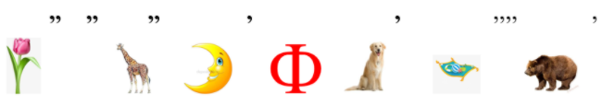
Ой қозғау. Ребусты шеш

Slide 3
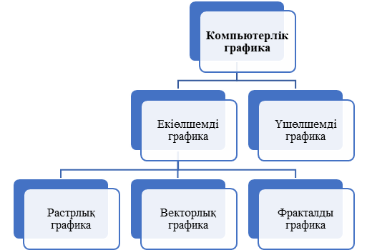
Компьютерлік графиканың қандай түрлері бар?

Slide 4
Сабақ тақырыбы: Веб-бетке арналған графика
Оқу мақсаты:
10.2.1.5. Сурет файл форматтары арасындағы айырамшылықты түсіндіру;
10.2.1.6. Графикалық файлдарды түрлендіру қажеттілігін түсіндіру.
Бағалау критерийлері:
Векторлық және растрлық графиканың артықшылықтары мен кемшіліктерін айқындайды;
Веб-бетке қолданылатын графикалық файлдың форматтарын анықтайды.

Slide 5
Терминдер
Веб-сайт – Веб-сайт – Web-site
Формат – Формат – Format
Графика – Графика – Graphics

Slide 6


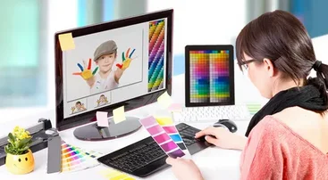


Бүгінде компьютерлік графика барлық заманауи мультимедиялық программалар үшін өте қажет.
Барлық қолданушыларға қажетті программаларды жасаумен айналысатын программалаушылардың 90%-ның жұмыс уақыты сол программаның графикасымен айналысуға кетеді.

Slide 7
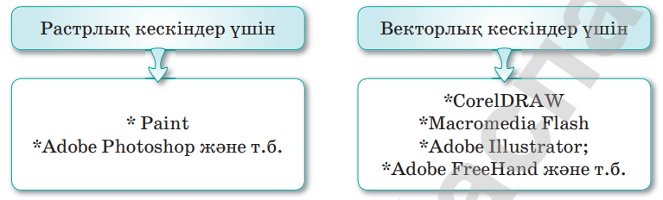
Графикалық редактор – графикалық кескіндерді құру, түзету және қарауға арналған программалар.

Slide 8
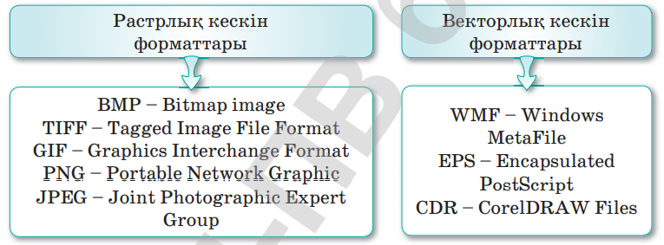
Графикалық файл форматтары

Slide 9
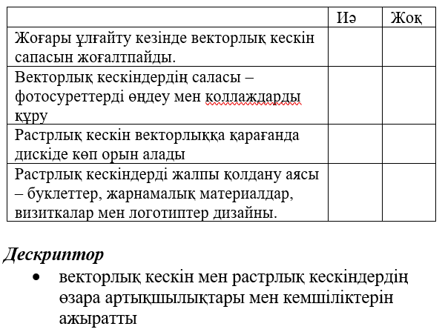
1-тапсырма. Пікірлердің шынайлығын бағалайық:

Slide 10

Дұрыс жауап нұсқасы

Slide 11
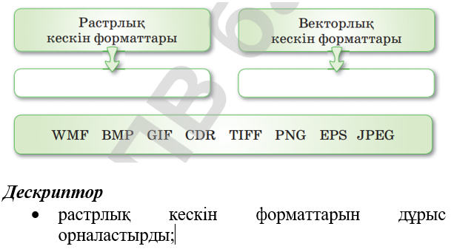
2-тапсырма. Берілген форматтарды тиісті орындарына орналастырыңдар

Slide 12
Дұрыс жауап нұсқасы

Slide 13
3-тапсырма. Сөйлемді керекті сөздермен толықтыр.
Растрлық суреттер түрлі түсті ......... көмегімен жасалады. Ал векторлық суреттер ......... , түсі мен орналасуын көрсететін параметрлер арқылы салынады. Компьютерлік графикамен жұмыс істеу үшін әртүрлі ............. қолданылады.

Slide 14
Қорытынды
Бүгінгі сабақта, біз графикалық редакторлардың түрлері және файлдардың форматтарымен таныстық.
Растрлық графика мен векторлық графиканы ажыраттық.

Slide 15
Қосымша ресурс
Жалпы білім беретін мектептің қоғамдық-гуманитарлық бағытының 10-сыныбына арналған оқулық.
Авторлары Г.И. Салғарева, Ж.Б. Базаева, А.С. Маханова.
Алматы қ., «Арман-ПВ» баспасы, 2019 жыл.

